Slide 1
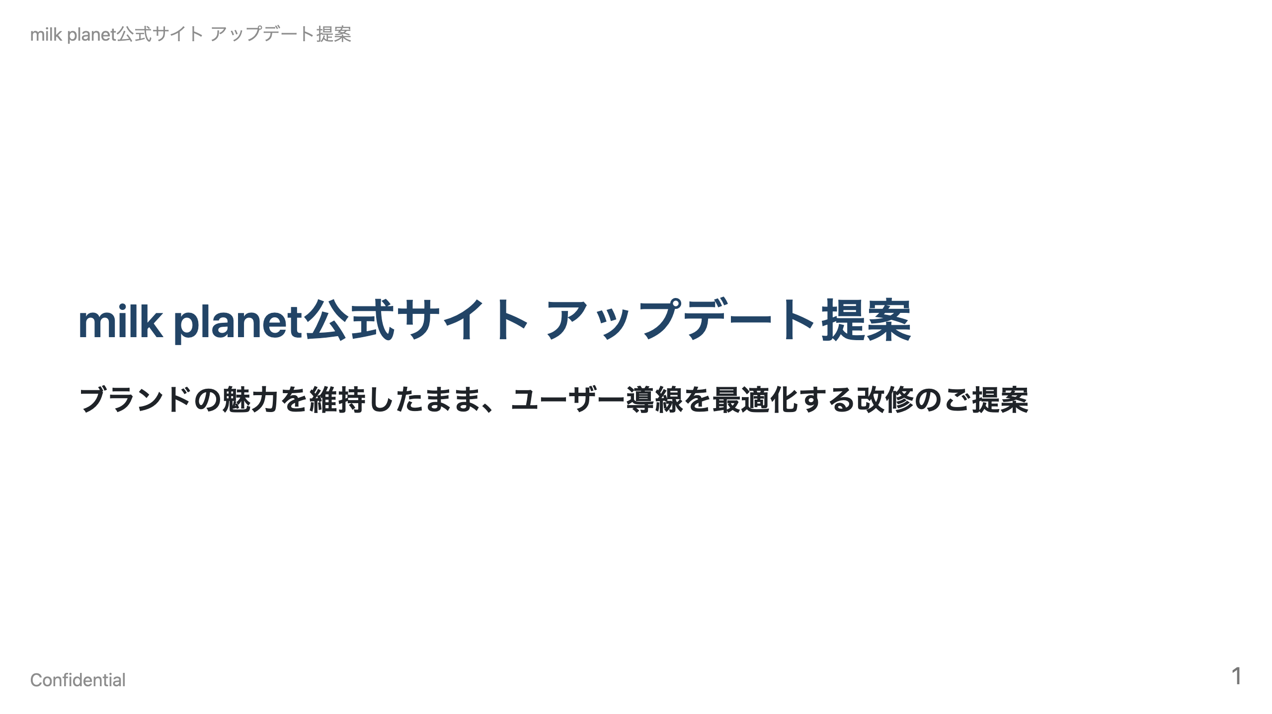

Slide 2
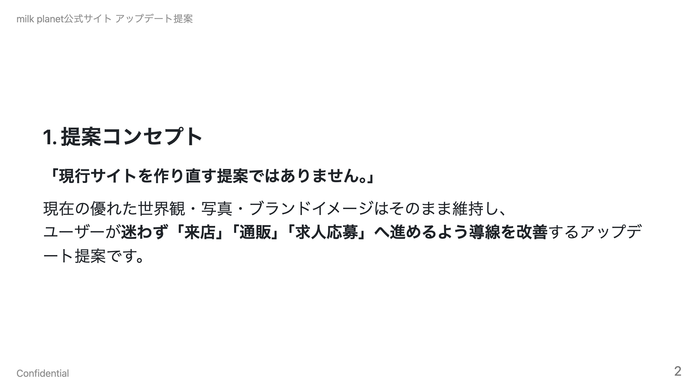

Slide 3
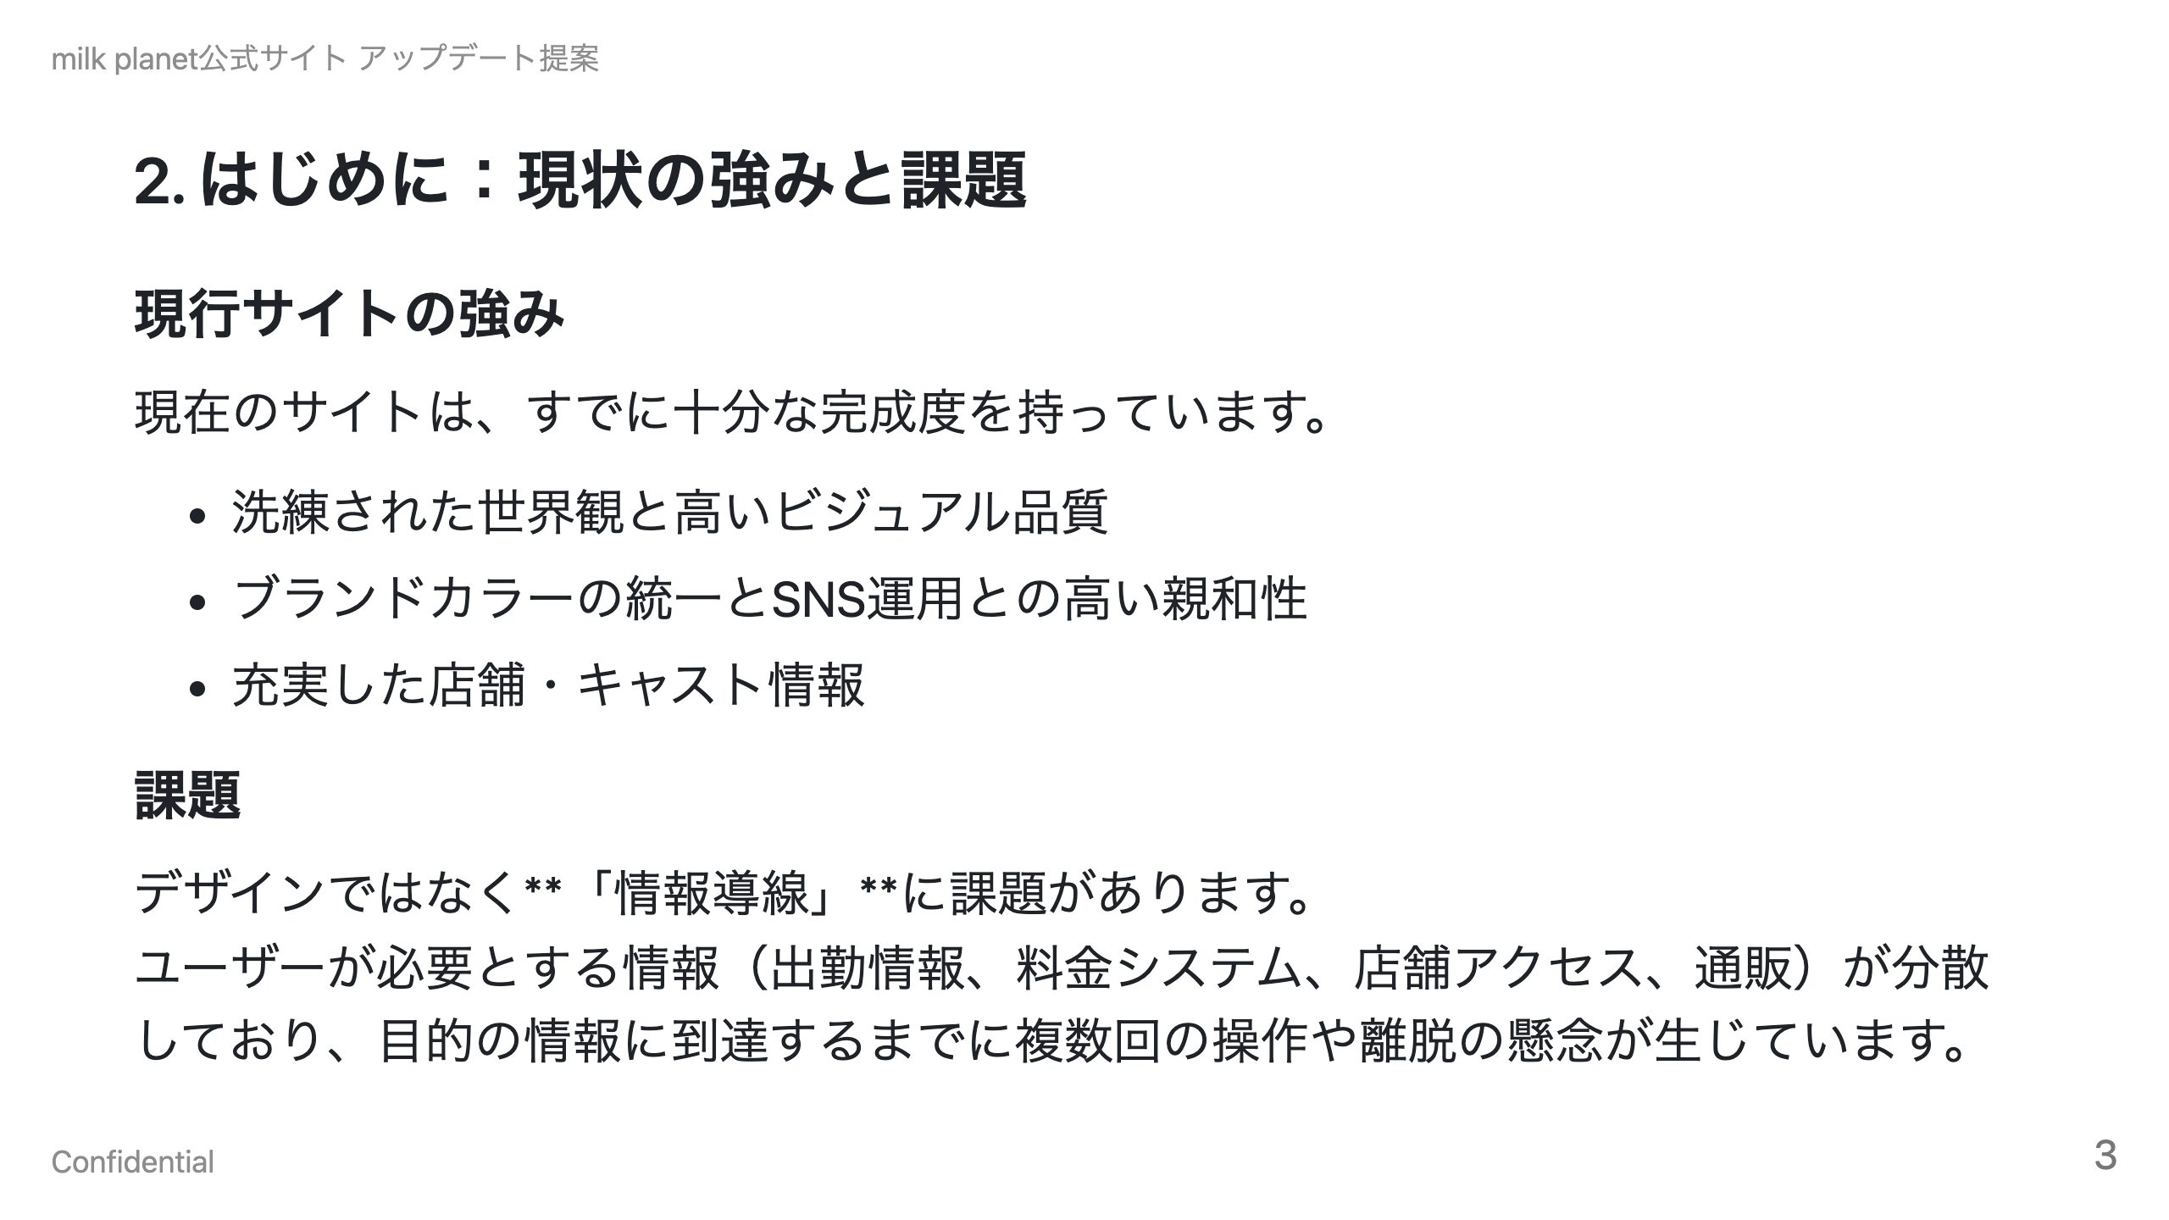

Slide 4
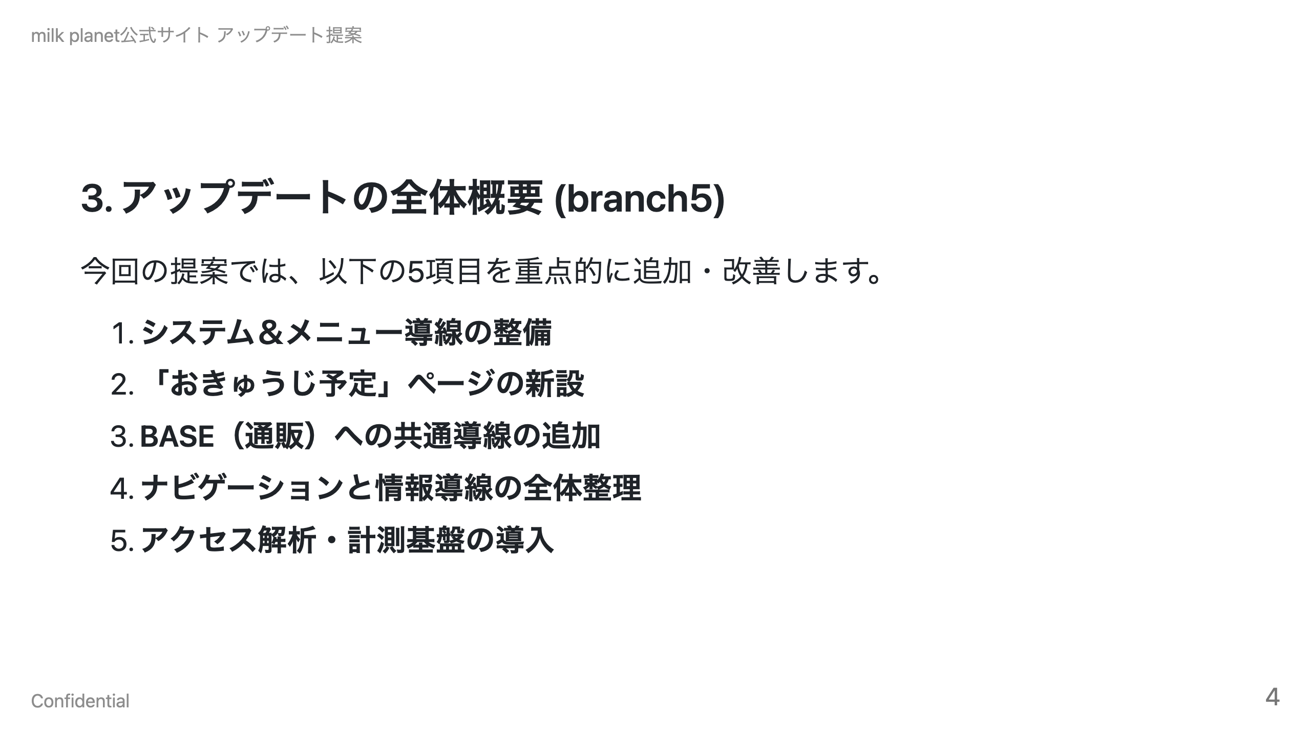

Slide 5
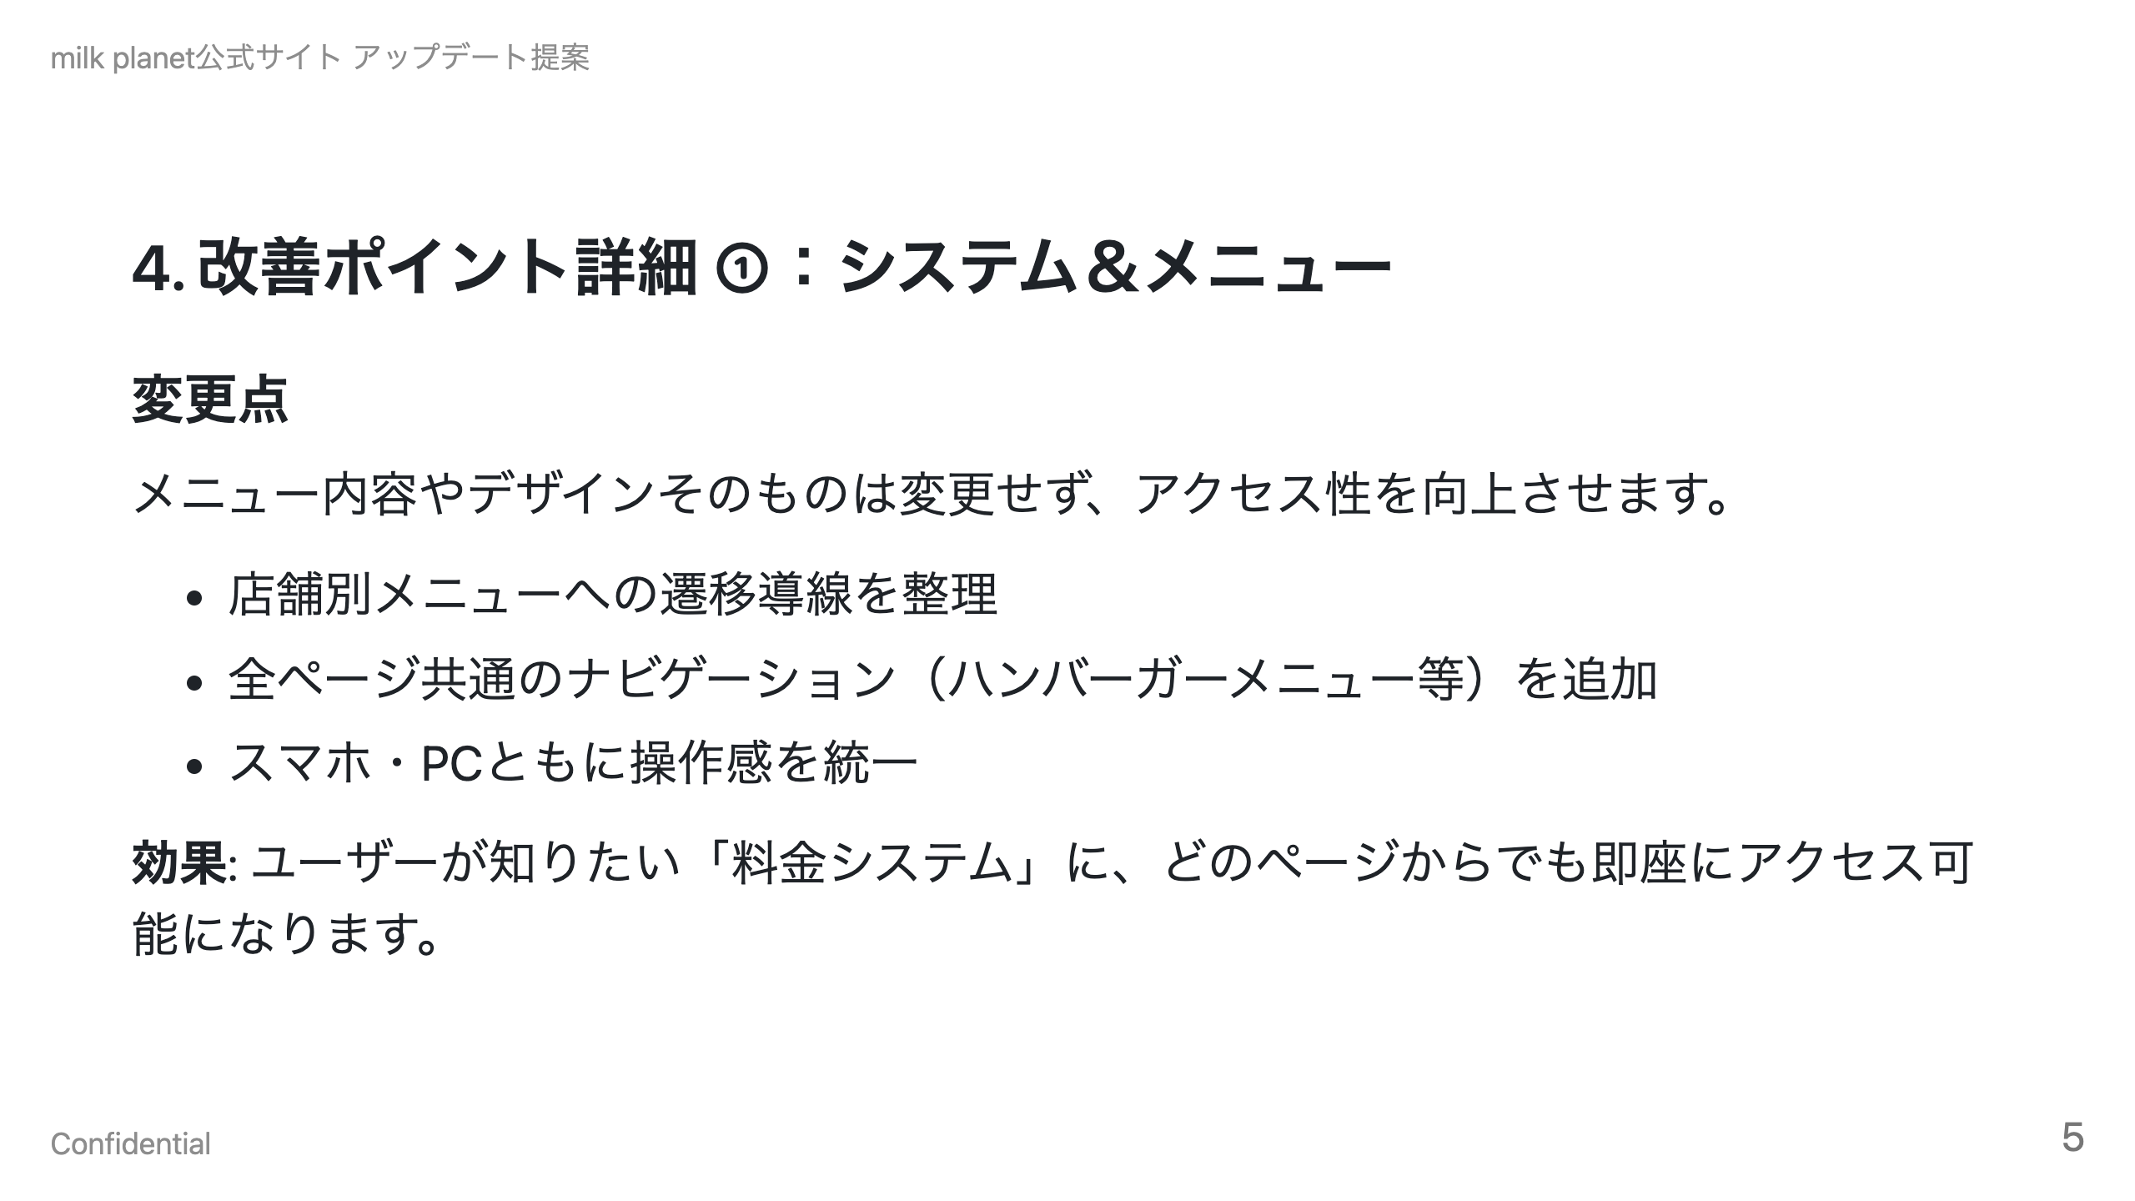

Slide 6
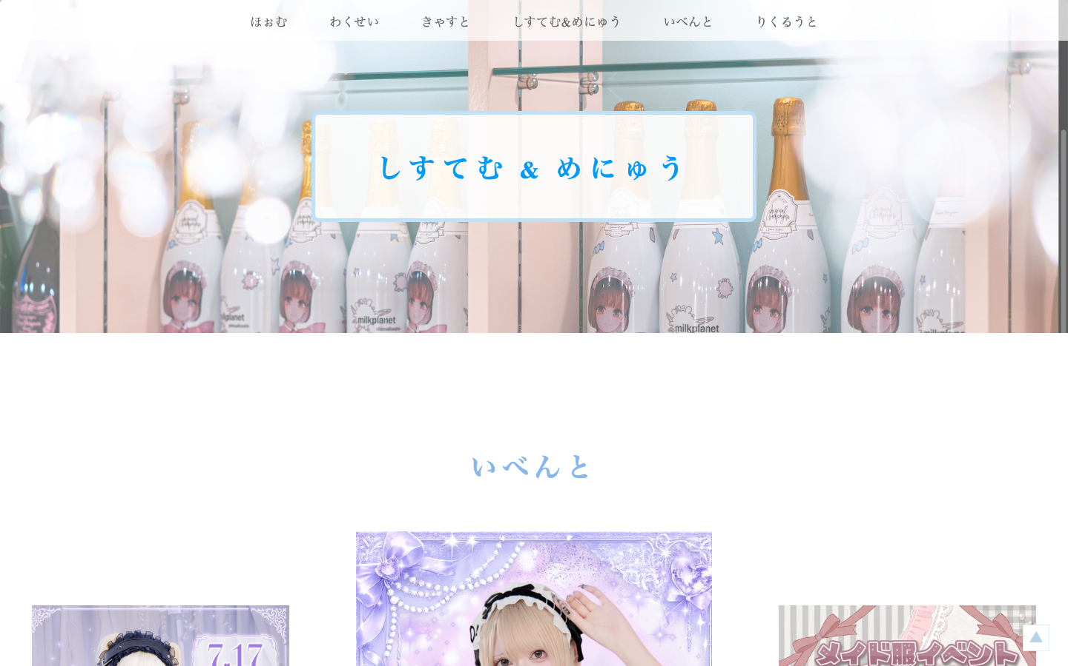
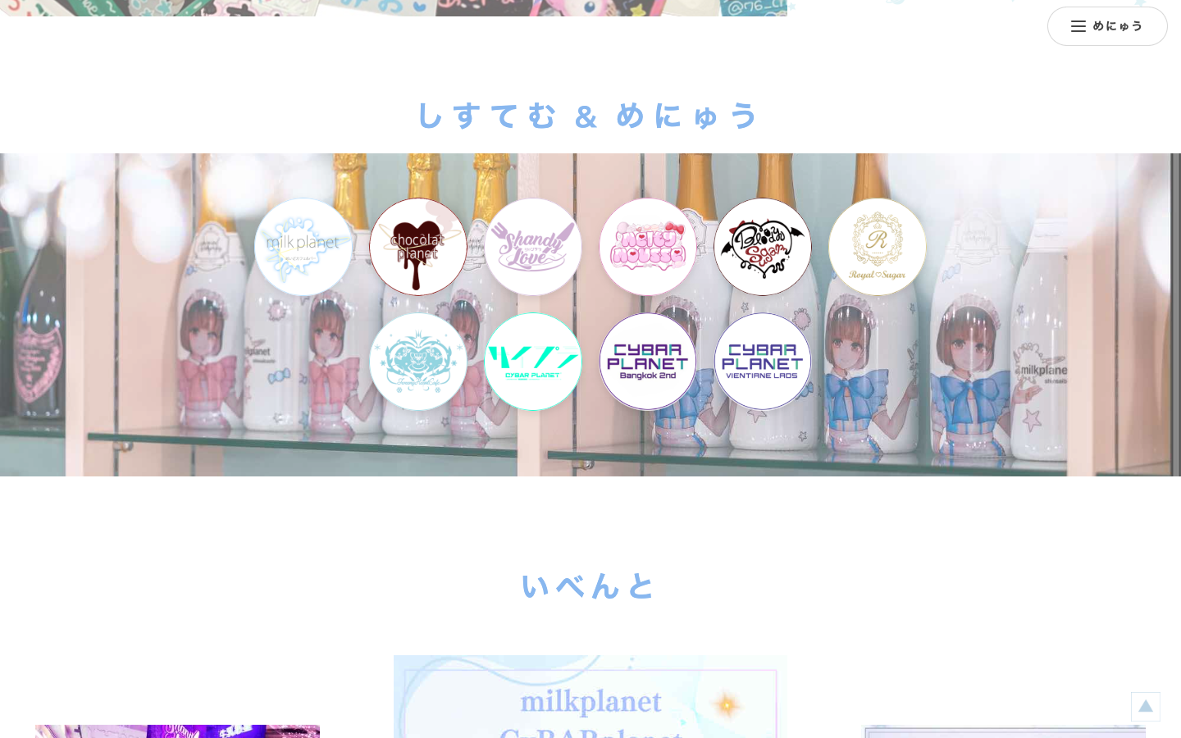
milk planet公式サイト アップデート提案
実画面比較：システム＆メニューを「探す」から「選ぶ」へ
現行サイト｜#sys
branch5 改修案｜#sys-title-wrapper
現行：写真内の単一入口から各情報を探す
branch5：ブランドロゴを一覧化し、目的のシステム／メニューをその場で選択
→ 対象を視覚的に比較でき、次の操作を予測しやすくする。
Confidential
補足 1/4
Notes:
[Sources]
- https://milk-planet.com/#sys（2026-08-07取得）
- https://macyvvv.github.io/milk-planet-web-compare/proposal/branch5/index.html#sys-title-wrapper（2026-08-07取得）
[/Sources]

Slide 7
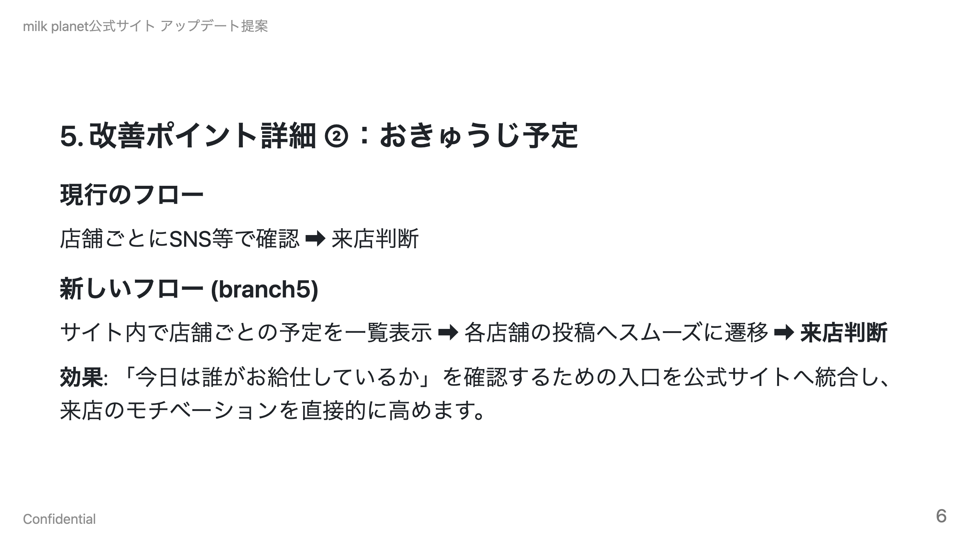

Slide 8
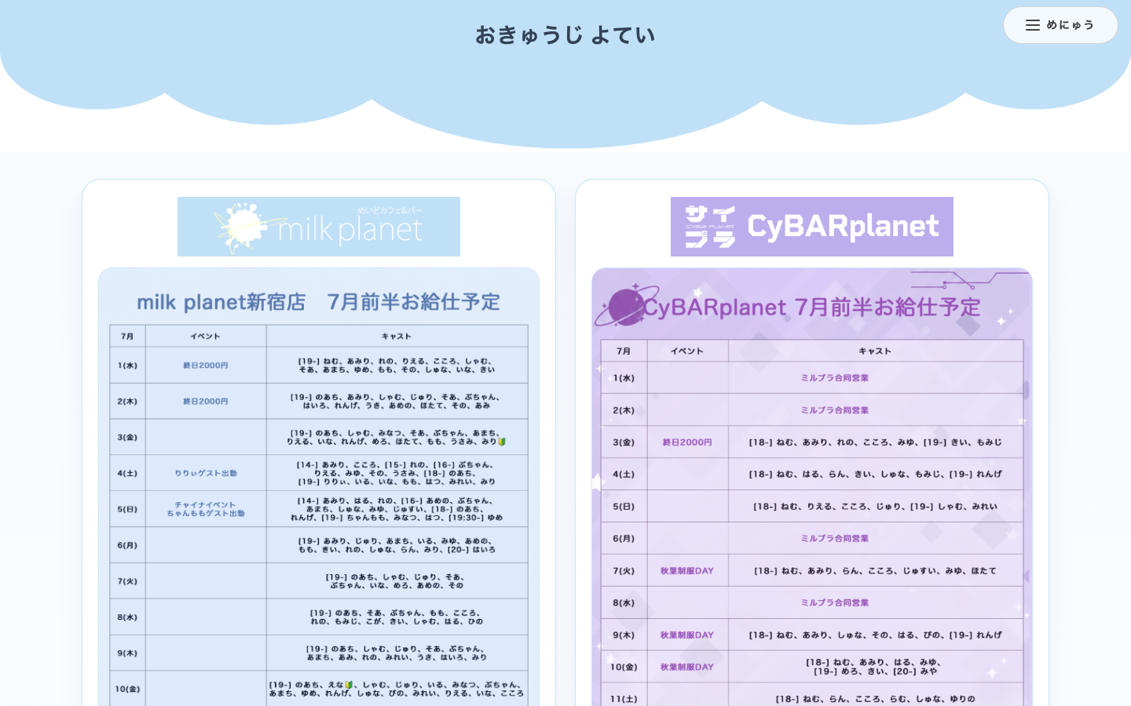
milk planet公式サイト アップデート提案
実画面：「おきゅうじ よてい」を公式サイトへ集約
1
一覧で比較
複数店舗の予定を、同じページ内で確認できる。
2
店舗投稿へ直結
各店舗の最新投稿へ移動し、詳細を確認できる。
3
来店判断を短縮
SNSを個別に探す手間を減らし、来店までの判断を速める。
Confidential
補足 2/4
Notes:
[Sources]
- https://macyvvv.github.io/milk-planet-web-compare/proposal/branch5/okyuji/index.html（2026-08-07取得）

Slide 9
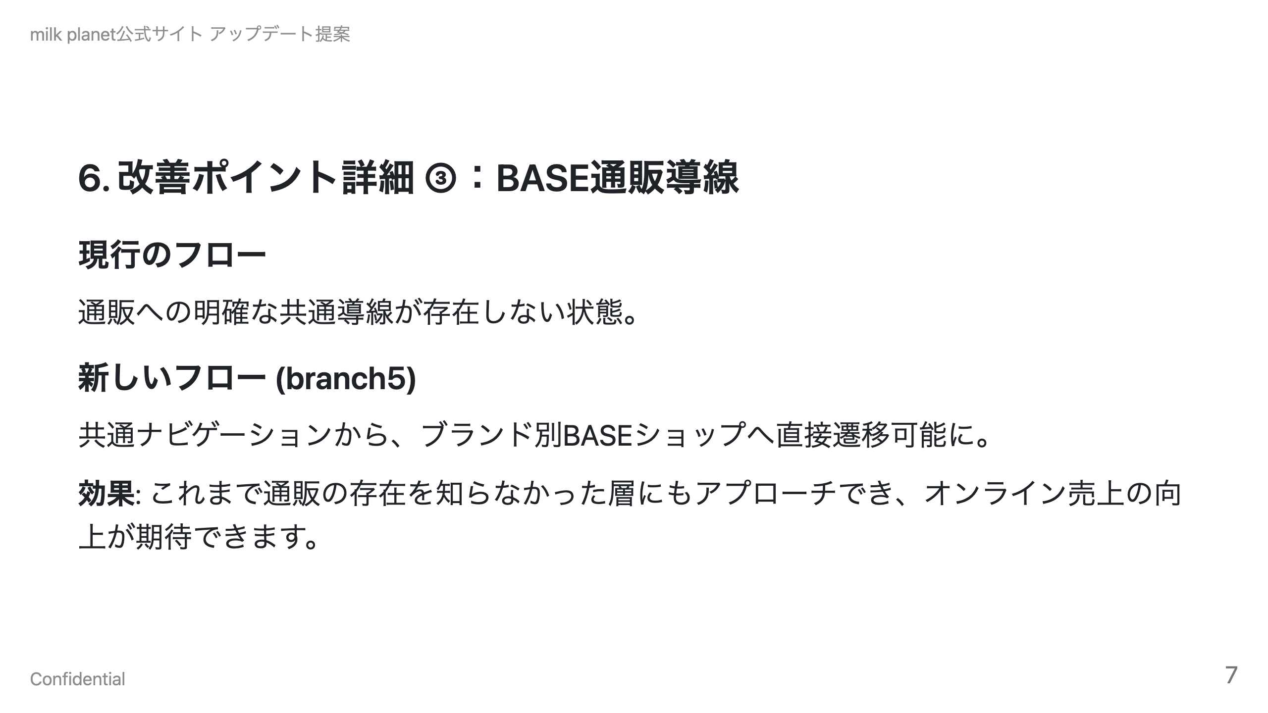

Slide 10
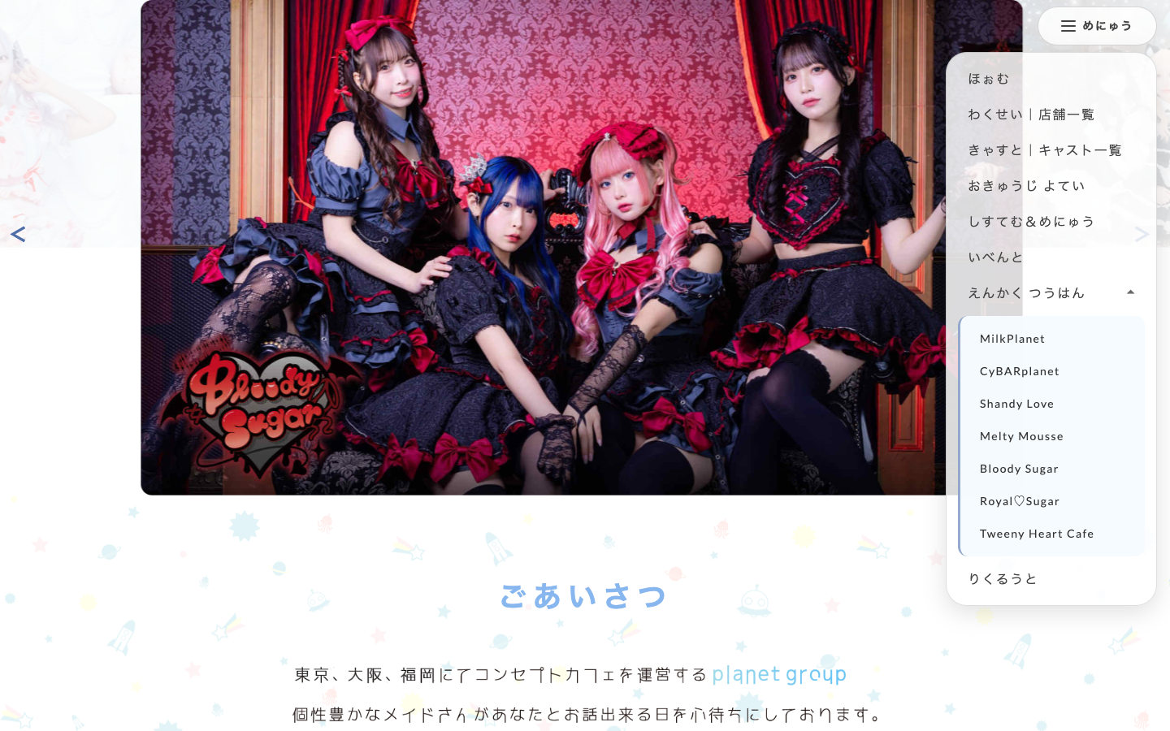
milk planet公式サイト アップデート提案
実画面：BASE通販をブランド別に迷わず選べる
1
共通入口
どのページからでも「えんかく つうはん」を開ける。
2
ブランド別選択
利用者が目的の店舗名を見て、そのままBASEへ進める。
3
販売機会を拡張
通販を知らない来訪者にも、自然な導線で存在を伝える。
Confidential
補足 3/4
Notes:
[Sources]
- https://macyvvv.github.io/milk-planet-web-compare/proposal/branch5/index.html（2026-08-07取得）

Slide 11
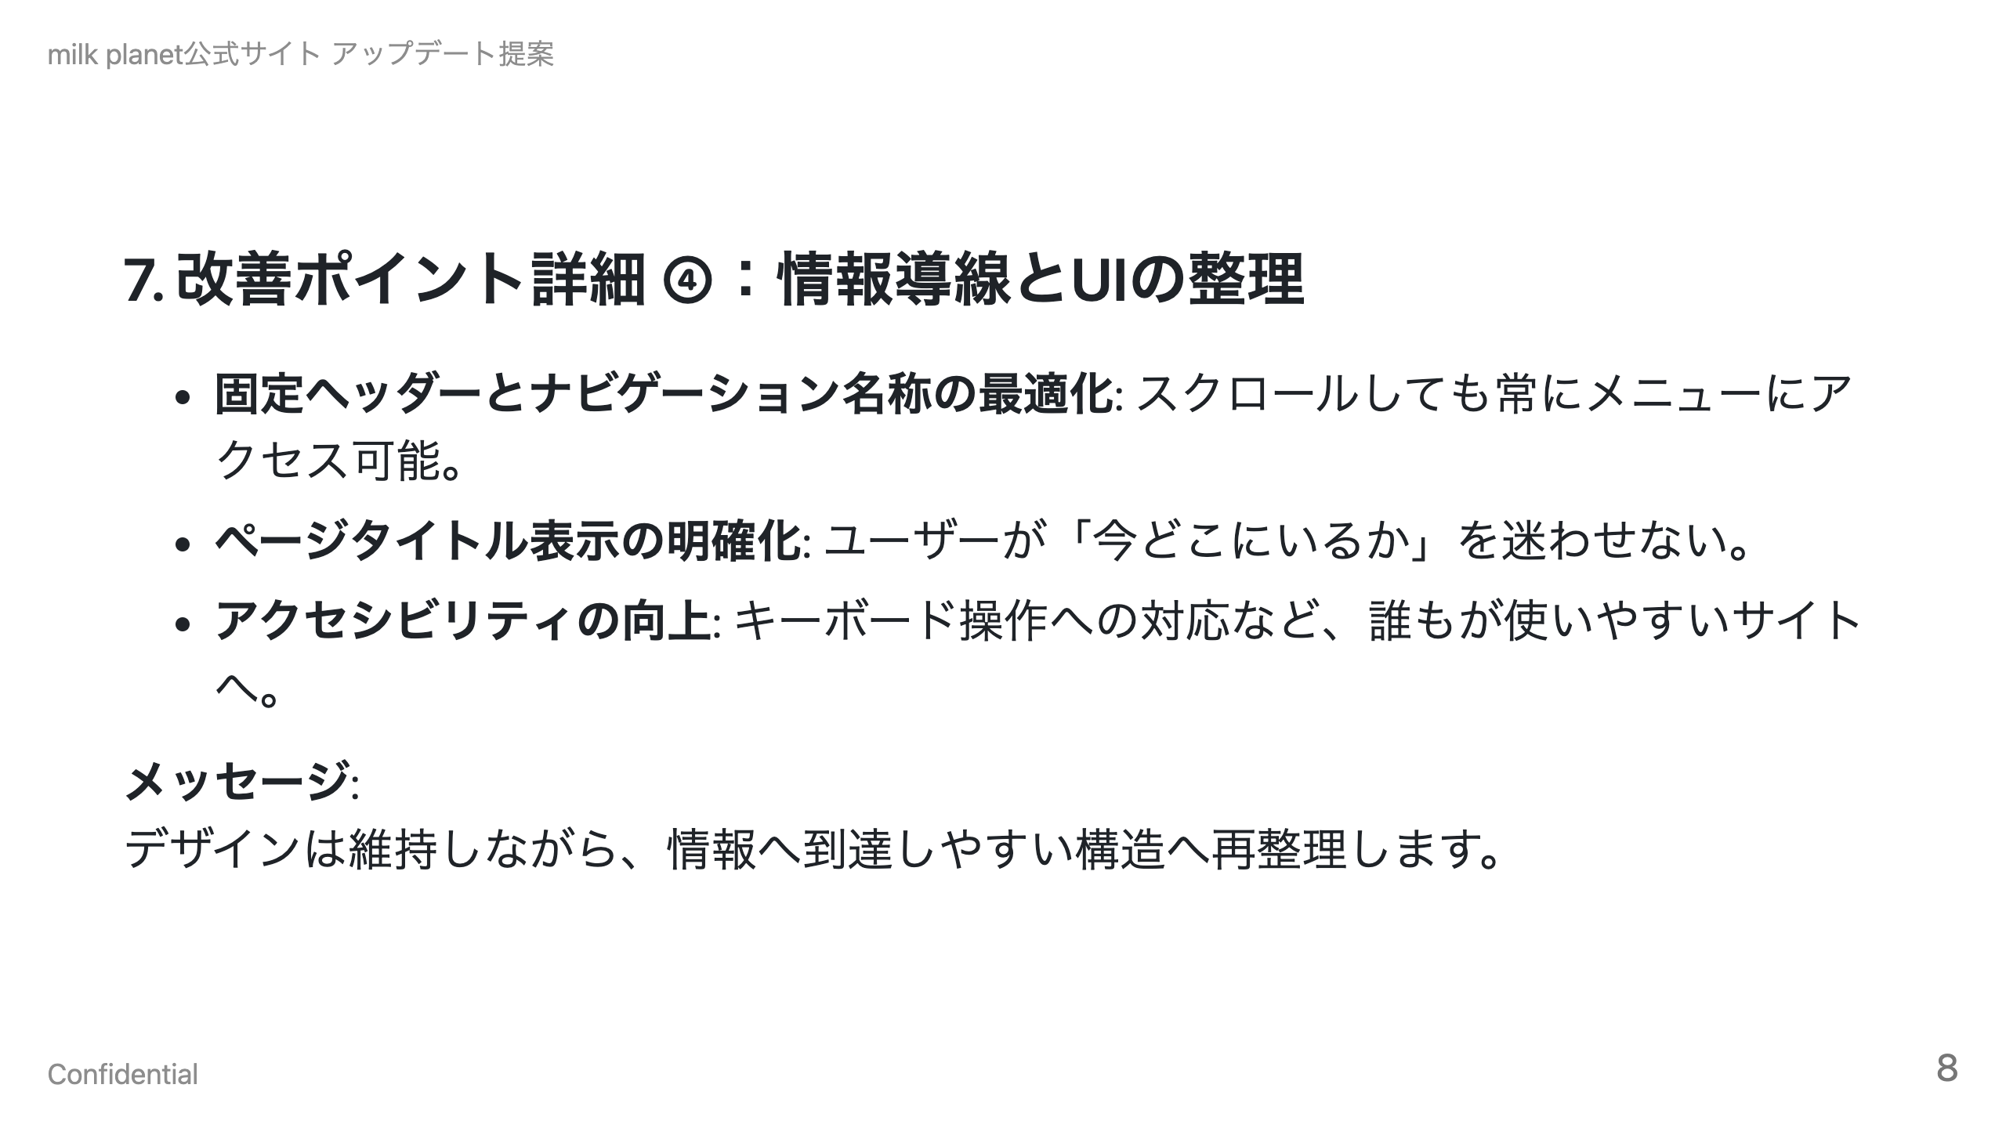

Slide 12
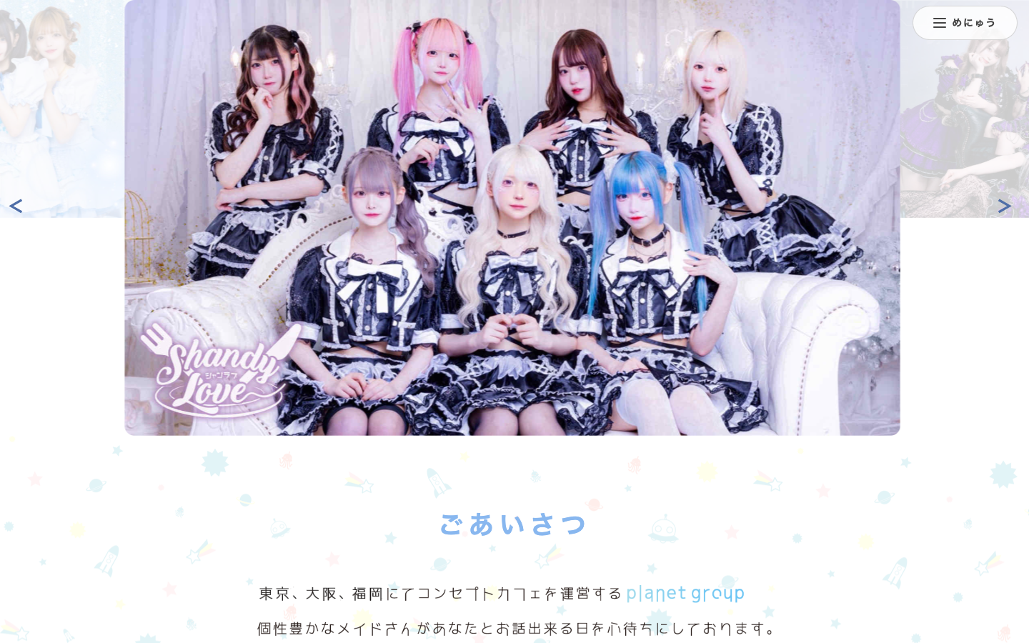
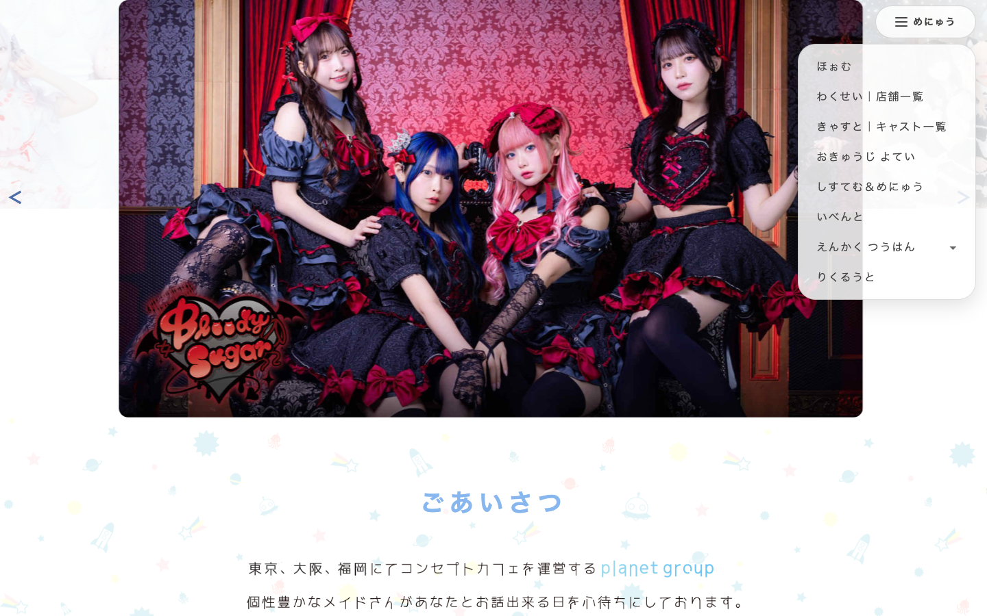
milk planet公式サイト アップデート提案
実画面：固定メニューで情報階層を一か所に整理
通常表示：写真を主役に
操作時：必要な項目だけ展開
通常時はブランド写真を妨げず、必要なときだけ情報階層を表示。
「今見ているページ」と「次に進める場所」を同じメニュー内で理解できる。
Confidential
補足 4/4
Notes:
[Sources]
- https://macyvvv.github.io/milk-planet-web-compare/proposal/branch5/index.html（2026-08-07取得）

Slide 13
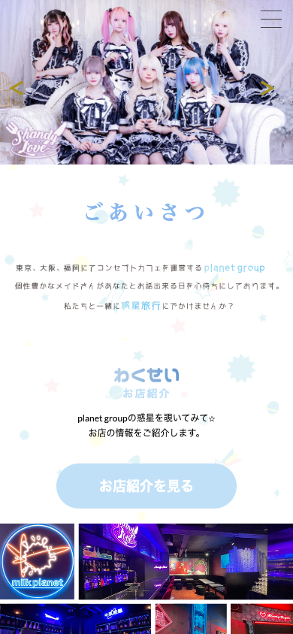
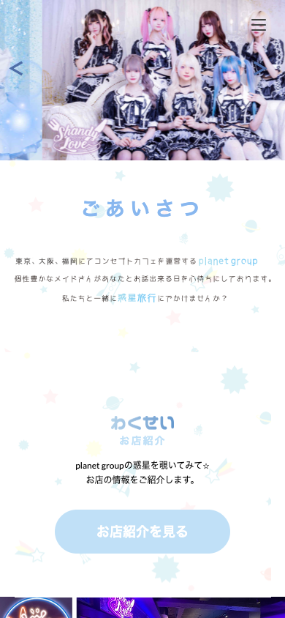
milk planet公式サイト アップデート提案
SP実画面比較：入口を常に見つけられる
現行サイト
branch5 改修案
1
操作入口を強調
改修案では白い円形ボタンとして表示し、背景写真から分離。
2
カルーセルを示唆
隣接写真を見せ、横方向に続くコンテンツだと伝える。
3
本文の可読性を維持
ブランドの淡い背景と写真を保ちつつ、操作部の視認性を上げる。
Confidential
SP補足 1/3
Notes:
[Sources]
- https://milk-planet.com/（2026-08-07取得）
- https://macyvvv.github.io/milk-planet-web-compare/proposal/branch5/index.html（2026-08-07取得）

Slide 14
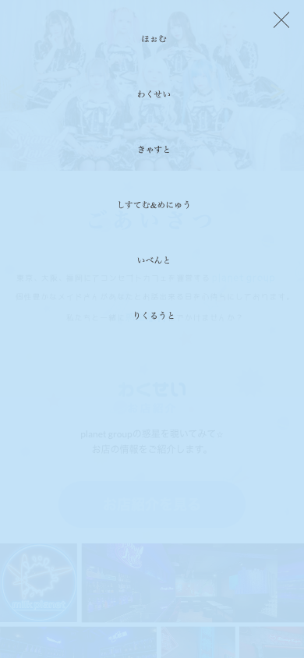
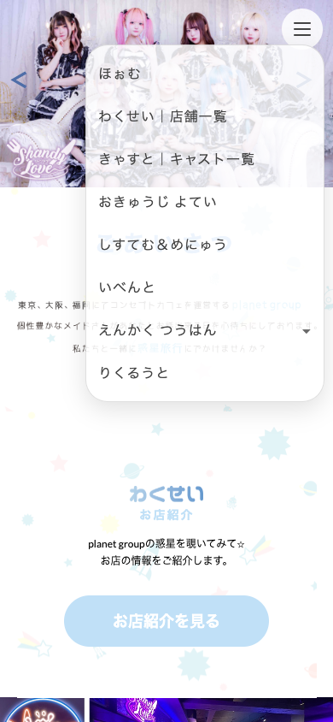
milk planet公式サイト アップデート提案
SP実画面比較：メニューの構造と操作状態
現行：全画面メニュー
branch5：カード型メニュー
1
背景を残す
現在位置の画面を残したまま、必要な操作だけを重ねて表示。
2
項目名を具体化
「店舗一覧」「キャスト一覧」を追記し、移動先を予測しやすくする。
3
階層を一か所へ
給仕予定と通販サブメニューを同じ操作領域に統合。
Confidential
SP補足 2/3
Notes:
[Sources]
- https://milk-planet.com/（2026-08-07取得）
- https://macyvvv.github.io/milk-planet-web-compare/proposal/branch5/index.html（2026-08-07取得）

Slide 15
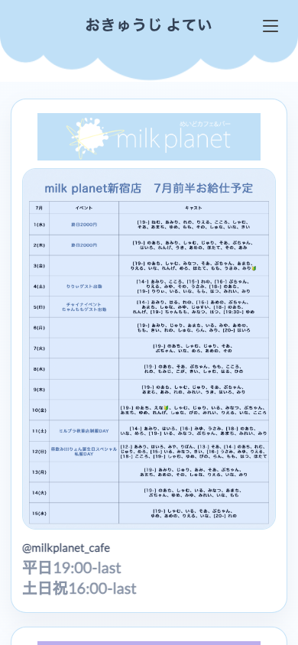
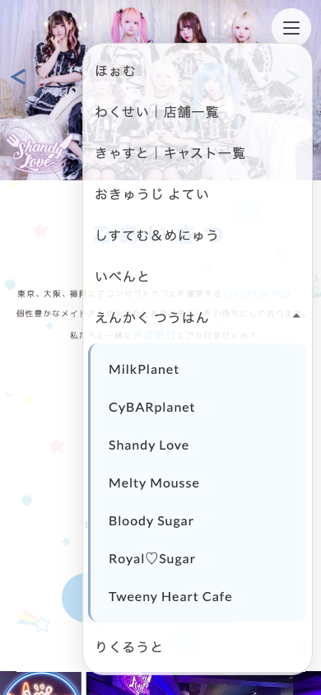
milk planet公式サイト アップデート提案
SP実画面：給仕予定と通販を縦画面で完結
おきゅうじ よてい
えんかく つうはん
1
予定表を一列化
店舗カードを縦に並べ、狭い画面でも情報量を落とさず確認。
2
ブランドを直接選択
通販先を店舗名から選び、別ページを探索する操作を削減。
3
同じメニュー操作
PCとSPで入口・項目名・階層を共通化し、学習負荷を抑える。
Confidential
SP補足 3/3
Notes:
[Sources]
- https://macyvvv.github.io/milk-planet-web-compare/proposal/branch5/okyuji/index.html（2026-08-07取得）
- https://macyvvv.github.io/milk-planet-web-compare/proposal/branch5/index.html（2026-08-07取得）

Slide 16
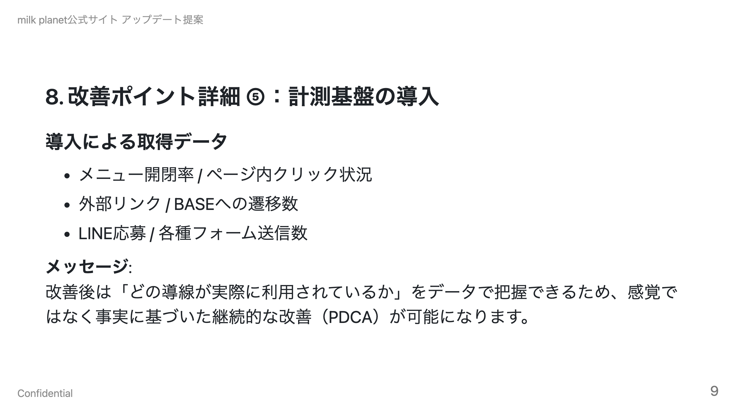

Slide 17
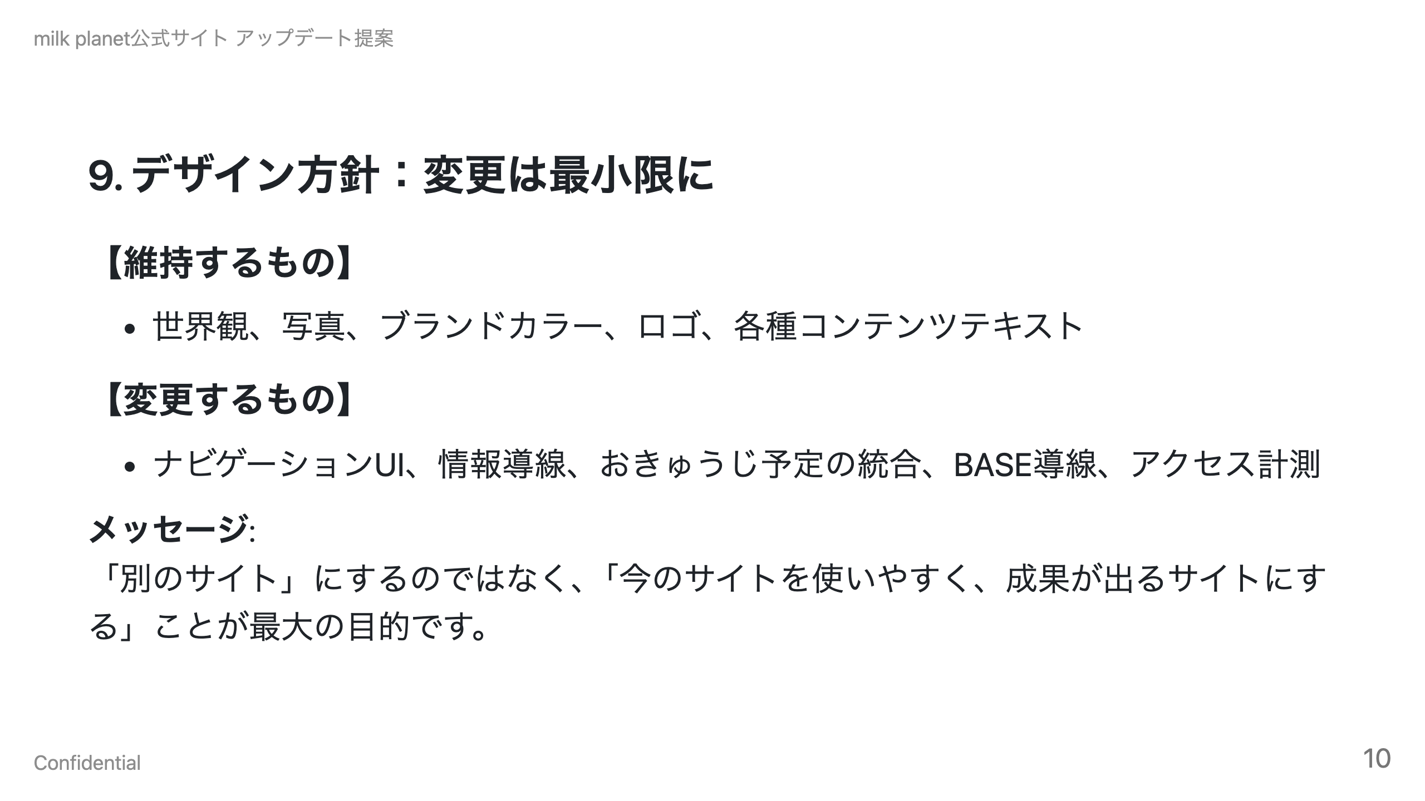

Slide 18
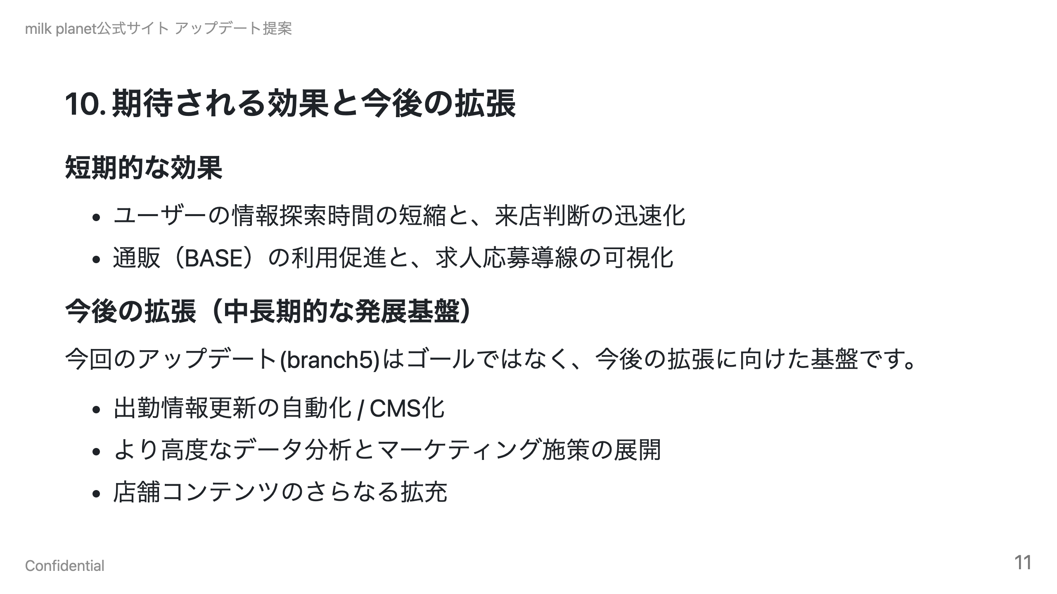

Slide 19
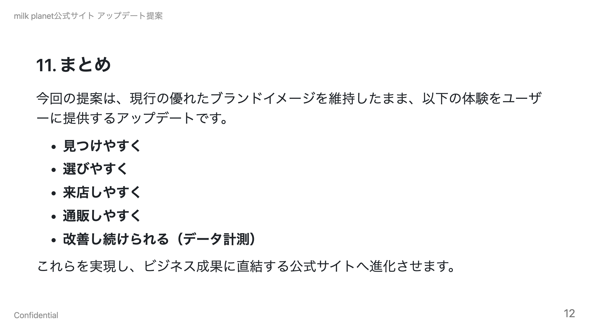

Slide 20
milk planet公式サイト アップデート提案｜Appendix
本文外の差分①：ナビゲーション文言と支援情報
項目
現行
branch5
差分の意味
店舗
わくせい
わくせい｜店舗一覧
遷移先を明示
キャスト
きゃすと
きゃすと｜キャスト一覧
遷移先を明示
出勤予定
ナビ項目なし
おきゅうじ よてい
独立入口を追加
遠隔
共通ナビなし
えんかく つうはん＋7ブランド
階層選択を追加
メニューボタン
視覚アイコンのみ
aria-label「めにゅうを開く」
読み上げ情報を追加
開閉状態
×アイコンへ変化
円形ボタン＋カード表示
状態と領域を分離
Confidential
Appendix 1/2
Notes:
[Sources]
- https://milk-planet.com/（2026-08-07取得）
- https://macyvvv.github.io/milk-planet-web-compare/proposal/branch5/index.html（2026-08-07取得）

Slide 21
milk planet公式サイト アップデート提案｜Appendix
本文外の差分②：Instagram表示と運用
対象
現行
branch5 修正案
差分の意味
Instagram
投稿画像をそのまま掲載
更新は表示時点の内容に依存
① 投稿画像へウォーターマークを付与
② Instagram APIへ接続し、常に最新の投稿情報を表示
画像の出所を明確化
更新作業を減らし、情報鮮度を維持
運用上の狙い
ウォーターマークで転載時にもブランドを識別できる状態をつくり、API連携で投稿更新をWebサイトへ自動反映。
手作業による更新遅れを抑えながら、公式サイト上のInstagram情報を常に最新に保つ。
Confidential
Appendix 2/2
Notes:
[Sources]
- https://milk-planet.com/（2026-08-07取得）
- https://macyvvv.github.io/milk-planet-web-compare/proposal/branch5/index.html（2026-08-07取得）
[/Sources]

